Slide 1


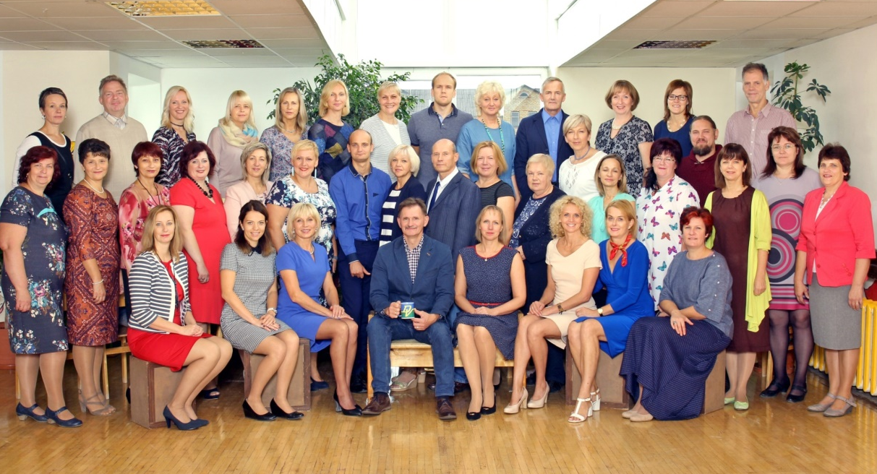
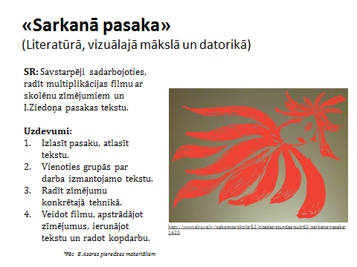
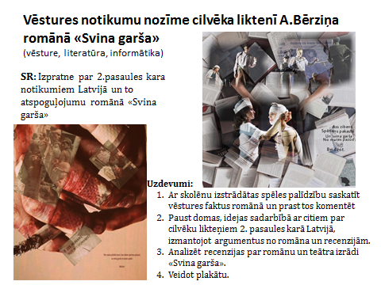
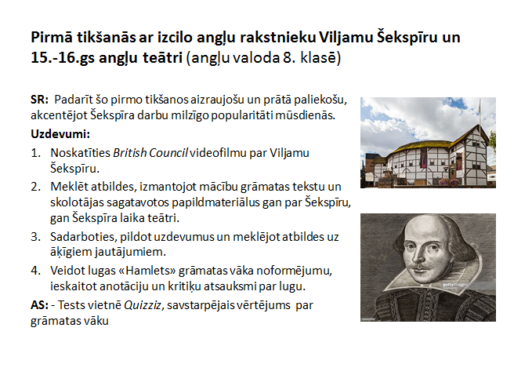
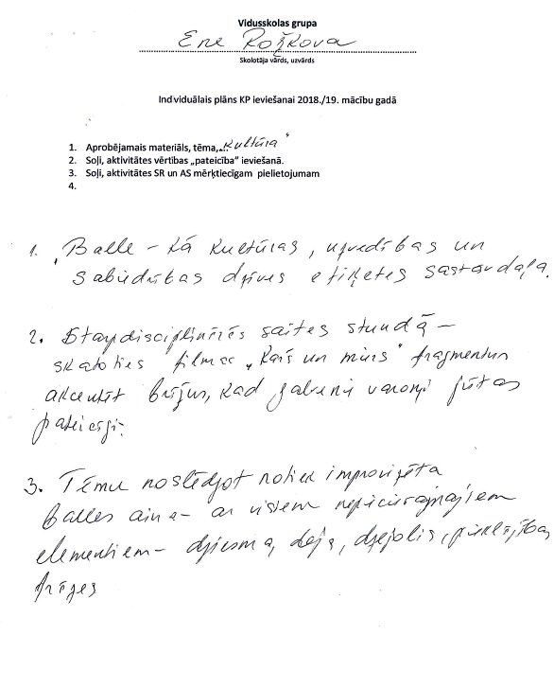
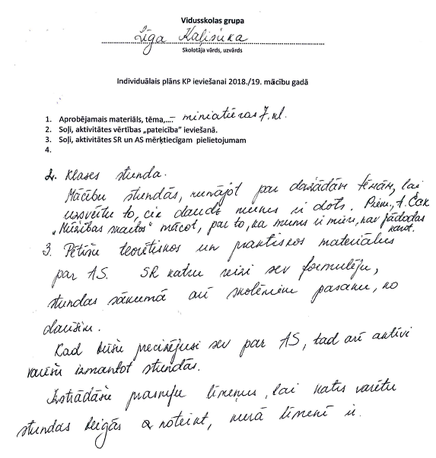
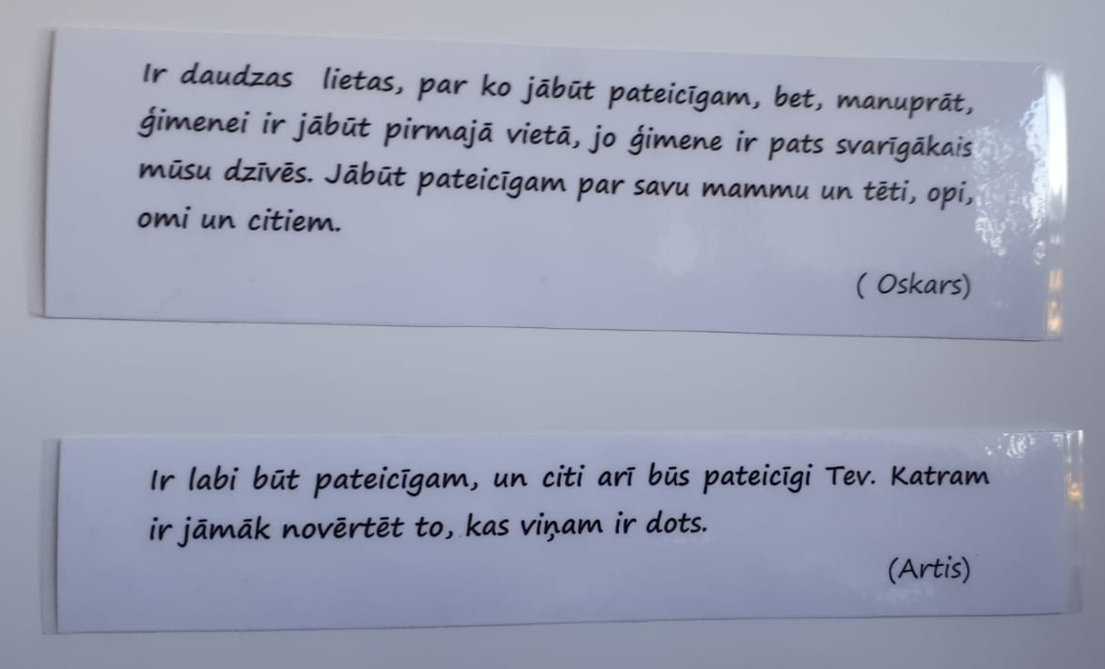
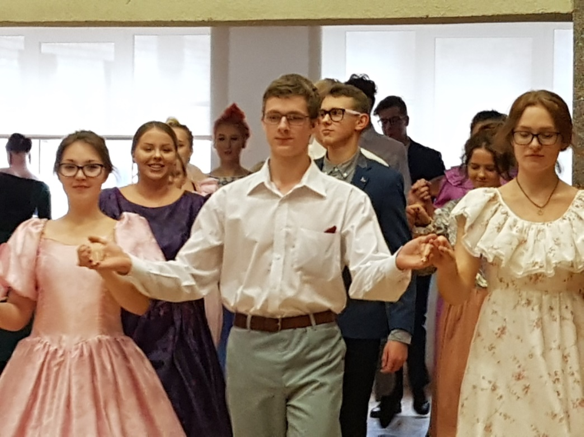
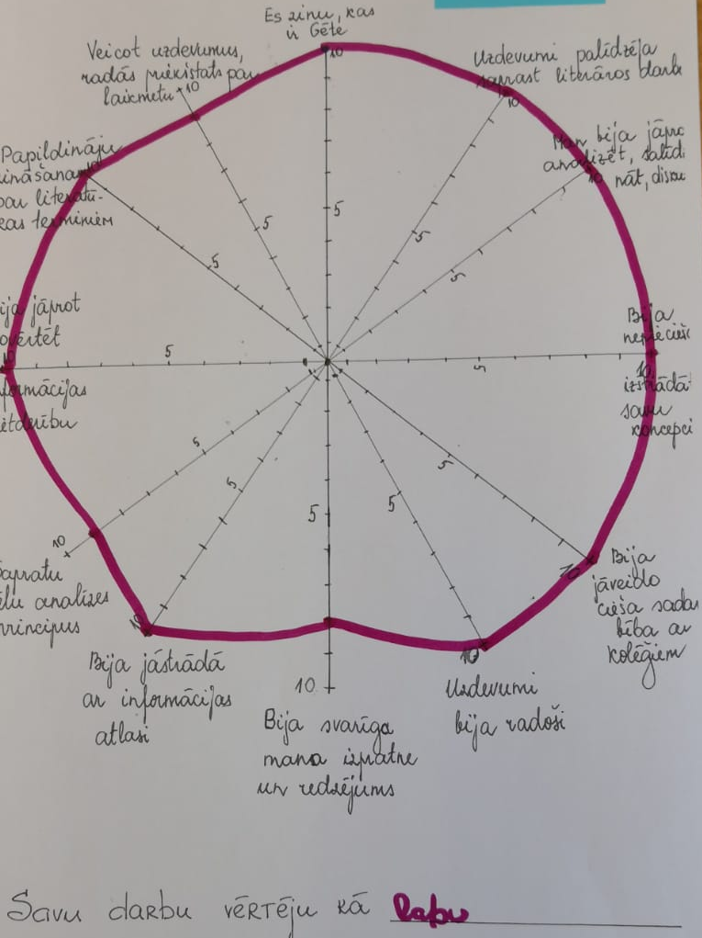
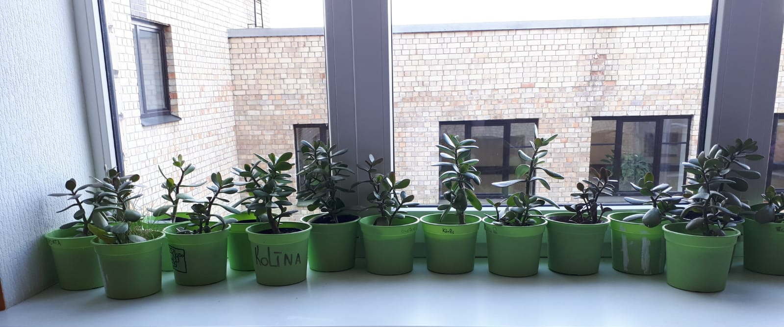
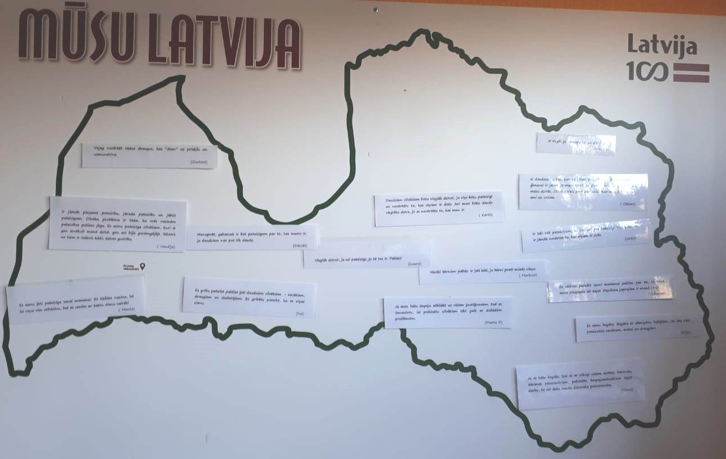
KP ieviešanas 2. gads Druvas vidusskolā
DZM
Samsung skola nākotnei
KP
Kritiskā domāšana
…IT
Motivācija
Pozitīvas motivācijas priekšnoteikumi:
Uzticēšanās skolotājam
Cieņa, tolerance
Balstīšanās uz pozitīvo, sasniegto
Skolotāju pašapliecināšanās iespējas
Kopīga mērķu izvirzīšana, plānošana
Motivācija
Motivācija
Prioritāro vērtību,
tikumu saraksts:
/PP sēde 03.01.2018./
PATEICĪBA izcelta kā caurvija
/PP sēde 30.08.2018./
Druvas vidusskolas mērķis KP ieviešanā 2018./19 mācību gadā:
Palielināt stundas efektivitāti un skolēnu atbildību par mācību procesu, izmantojot AS metodes
Atbildība 26
Cieņa 15
Godīgums 12
Laipnība 4
Pateicība 8
Tolerance 8
Gudrība 6
Līdzcietība 4
Savaldība 4
Drosme 1
Centība 2
Mērenība 1
KP uzdevumi
Sadarbība:
• katram atrast kolēģi, ar kuru kopā izstrādāt un realizēt starpdisciplināro stundu;
• pedagogi realizē starppriekšmetu saiknes un/vai integrēto mācību stundu;
• visi skolotāji kopīgi izstrādā un realizē starpdisciplināru projekta nedēļas realizācijas plānu;
• visi pedagogi iesaistās Lielgājiena izstrādē un realizācijā, sadarbojoties ar skolēniem, vecākiem.
Pieredzes apmaiņa:
• katram novērot 1 kolēģa stundu;
• katram parādīt 1 stundu;
• analizēt mācību stundu, izmantojot kompetenču projekta lapas;
• piedalīties katru nedēļu kolēģu apspriedēs;
• katram aprobēt vismaz 1 kompetenču projekta mācību materiālu un sniegt AS;
• dalīties pieredzē ar Saldus novada un citu novadu kolēģiem par kompetenču projekta ieviešanu.
Mācīšanās:
• kolēģiem sagatavot un novadīt nodarbības par pateicību, IT izmantošanas iespējām AS nodrošināšanā, stundu novērošanas un analīzes apguvē;
• piedalīties kompetenču projekta mācībās;
• uzaicināt lektoru par AS izmantošanas iespējām mācību procesā
Padarītais:
• visi kolēģi izvēlējās starpdisciplinārās stundas tēmu;
• 38% realizēja plānotās starpdisciplinārās stundas;
• projektu nedēļas plānošanā un realizācijā tika iesaistīti visi pamatdarbā esošie un konkrētajās dienās strādājošie pedagogi.
Padarītais:
• 55% pedagogu novēroja kolēģu mācību stundas;
• 66% pedagogu vadīja atklātās stundas, akcentējot SR, AS;
• 70% aprobēja kompetenču projekta materiālus;
• Aprobēts dabaszinību un matemātikas diagnosticējošais darbs;
• Saldus novada pedagogu metodiskās dienas “Kompetenču pieejas īstenošanas iespējas izglītības procesā. Pilotskolas pieredze” organizēšanā un vadīšanā iesaistījās 27 pedagogi;
• 5 pedagogi novadīja pedagogu profesionālās kvalifikācijas pilnveides programmas nodarbības “Pedagogu profesionālās kompetences pilnveide inovatīva izglītības procesa vadīšanā’’ Dobelē.
• Citu novadu skolu pieredzes apmaiņa Druvas vidusskolā
Padarītais:
• L.Kaļišuka, I.Koreņika novadīja nodarbību par IT izmantošanu AS nodrošināšanā;
• S.Burve, I.Zīrupa novadīja nodarbību par savstarpējo mācīšanos, vērojot un analizējot mācību stundas;
• I.Kočetkova novadīja nodarbību par pateicības nozīmi un ietekmi personības izveidē;
• Kompetenču projekta grupu pārstāvji piedalījās visās kompetenču projekta mācībās;
• kurators E. Bērziņš novadīja lekciju par AS izmantošanas iespējām mācību procesā.
Pateicības caurvijas īstenošana
Kopīgs mācību process
Skolotājas Ineses Kočetkovas nodarbība par pateicību (kolēģiem)
Viena no audzināšanas stundas tēmām – pateicība.
Izmaiņas skolēnu attieksmē (apģērbs, uzvedība, ziedi …), izrādot pateicību vecākiem, skolai, valstij.
9.do klasē aktualizētās vērtībās - atbildība un pateicība (audzinātāja Inga Koreņika)
Septembrī skolēni saņēma augu, par kuru visa gada garumā rūpējas un ir par to atbildīgi un šo augu dāvinās vecākiem.
Bērni ir rakstījuši Paldies kādam, kuram nav to pateicis. Šie paldies ir ielikti aploksnē, un, ja skolēni nebūs pārdomājuši, tad mācību gada beigās vēstulītes nonāks pie adresātiem.
Pagājušajā mācību gadā katrs skolēns saņēma vēstulīti no saviem vecākiem, savukārt šogad bija iespēja katram pašam uzrakstīt vēstuli saviem vecākiem. Šis mirklis izvērtās ļoti emocionāls.
Pārspriedumos aktualizēta tēma par pateicību, galvenās atziņas ir izrakstītas un atrodas pie Latvijas kartes.
Kopumā bērni ir aizdomājušies par šo tēmu, jo atziņas savstarpējās sarunās par to, kas ir pateicība, nav virspusējas, bet gan dziļas un pamatotas.
Vairāki mācību priekšmeti+ vairāki skolotāji:
Starpdisciplināra pieeja
Vairāki mācību priekšmeti+ vairāki skolotāji:
Starppriekšmetu saikne
Vairāki mācību priekšmeti + 1 skolotājs
Integrētā mācību stunda
Individuālie plāni KP ieviešanai un to realizācija
Rādītājs | Analīžu rezultāts | ES standarts
alfa-linolēnskābe | 33,6 | 25-35
cis11,14 un izomēri | 11.6 | Nenosaka
-gamma-linolēskābe | 9,3 | 10-15
-linolskābe | 16,6 | Nenosaka
2. gada ieguvumi
Rādītājs | Analīžu rezultāts | ES standarts
alfa-linolēnskābe | 33,6 | 25-35
cis11,14 un izomēri | 11.6 | Nenosaka
-gamma-linolēskābe | 9,3 | 10-15
-linolskābe | 16,6 | Nenosaka
Rādītājs | Analīžu rezultāts | ES standarts
alfa-linolēnskābe | 33,6 | 25-35
cis11,14 un izomēri | 11.6 | Nenosaka
-gamma-linolēskābe | 9,3 | 10-15
-linolskābe | 16,6 | Nenosaka
-idejas kā organizēt interesantas, jēgpilnas stundas -vairāk piedomāju par sasniedzamo mērķi, -cītīgāk analizēju stundas, kā tā pagāja, ko uzlabot, ko mainīt -biežāk piedomāju pie skolēnu lasītprasmes un izlasītā izpratnes, centos to veicināt -biežāk ļāvu skolēniem pašiem organizēt procesu |  | -vairākas reizes stundā tiek akcentēts apgūtās tēmas pielietojums dzīvē un tas rosina skolēnus darboties
Kopš iesaistes kompetenču projektā vislielāko uzmanību pievēršu tam, lai uzdevumi būtu jēgpilni, skolēni būtu aktīvi, sasniedzamais rezultāts būtu skaidrs un izpildāms, un atgriezeniskā saite skolēniem ļautu secināt, ko un cik daudz katrs no viņiem ir apguvis. Man vēl jāmācās palaist vaļā grožus, un mācību procesa plānošanā arvien vairāk iesaistīt skolēnus. Esmu ceļā uz to. |  | - vairāk tiek piedomāts par to, kur man tas dzīvē būs vajadzīgs - bērni vienmēr tiek informēti par SR, stundas beigās analizējam- kas izdevās, kas jāmācās, tāpēc var redzēt, ka skolēni vairāk seko stundai
- skolotāju sadarbībai ir liela nozīme - pozitīvi, ka domājām par starpdisciplināro saiti un tā arī strādājām | - šogad lielāks akcents uz skolēnu aktivitāti stundās - AS saite to veicina | - Izmantotās metodes ir turpinājums DZM, līdz ar to izdevās esošo papildināt ar dažām jaunām idejām.
- projekta lielākā ideja- mācīties ar sapratni, skolēna prasme novērtēt savu darbu, pētīt, izzināt, eksperimentēt ir lieliska! | - AS aktualizēšana katrā mācību stundā - AS, jēgpilnu uzdevumu izvēle | - pedagogu tikšanās 1x nedēļā palīdz plānot un saskaņot - ir vērts izstrādāt starpdisciplinārās stundas- iegūst visi, bet kur lai ņem laiku?
Rādītājs | Analīžu rezultāts | ES standarts
alfa-linolēnskābe | 33,6 | 25-35
cis11,14 un izomēri | 11.6 | Nenosaka
-gamma-linolēskābe | 9,3 | 10-15
-linolskābe | 16,6 | Nenosaka
Rādītājs | Analīžu rezultāts | ES standarts
alfa-linolēnskābe | 33,6 | 25-35
cis11,14 un izomēri | 11.6 | Nenosaka
-gamma-linolēskābe | 9,3 | 10-15
-linolskābe | 16,6 | Nenosaka
Rādītājs | Analīžu rezultāts | ES standarts
alfa-linolēnskābe | 33,6 | 25-35
cis11,14 un izomēri | 11.6 | Nenosaka
-gamma-linolēskābe | 9,3 | 10-15
-linolskābe | 16,6 | Nenosaka
Ieteikumi pēc 2. gada
-nodrošināt savstarpēju mācīšanos, vērojot stundas | - matemātikā nepieciešami vairāk atbalsta materiāli | - vajadzētu uzlabot kabineta aprīkojumu
- vairāk laika paredzēt stundu plānošanai | - ir nepieciešami reāli atbalsta materiāli skolotājiem, lai kompetenču pieeju realizētu katrā stundā, vai arī vairāk apmaksātu sagatavošanās stundu | - vairāk bloka stundu
- krievu valodā nepieciešami metodiskie materiāli | - projekta darbinieki paši varētu iedot vairāk gatavus starpdisciplināro stundu plānus, kas būtu saskaņoti arī ar mācību saturu | - paredzēt vairāk apmaksātas sagatavošanās stundas
- izstrādāt vienotus skolēnu vērtēšanas kritērijus | -lai vieglāk un produktīvāk būtu strādāt, mācību saturs būtu jāsaskaņo valsts līmenī, nevis skolotājiem jāmēģina rast tēmu saskaņošanas iespējas starpdisciplinārajām stundām | Lielākais izaicinājums ir atrast laiku visām aktivitātēm, tādēļ darbība jāplāno ļoti precīzi, ar cieņu pret skolotāju, vēl vairāk jāizmanto IT rīki.

Slide 2
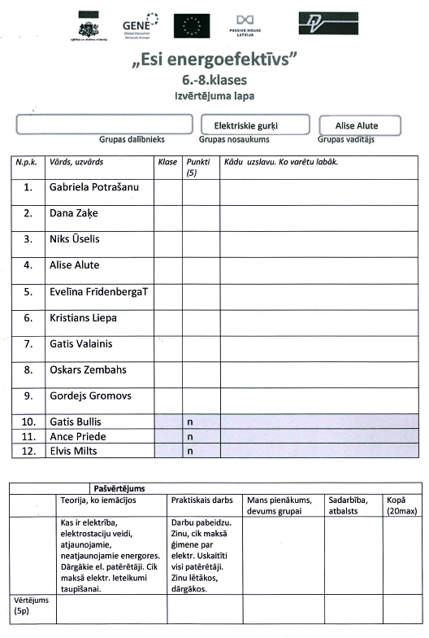
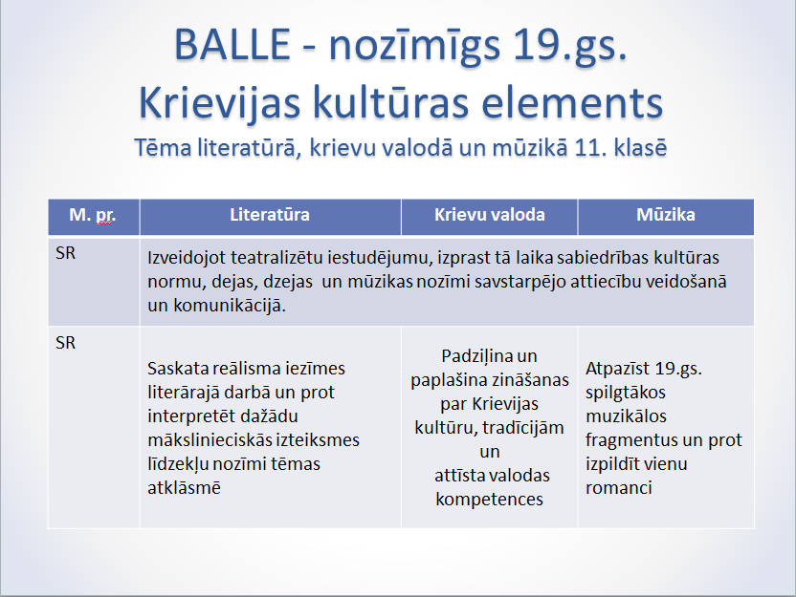
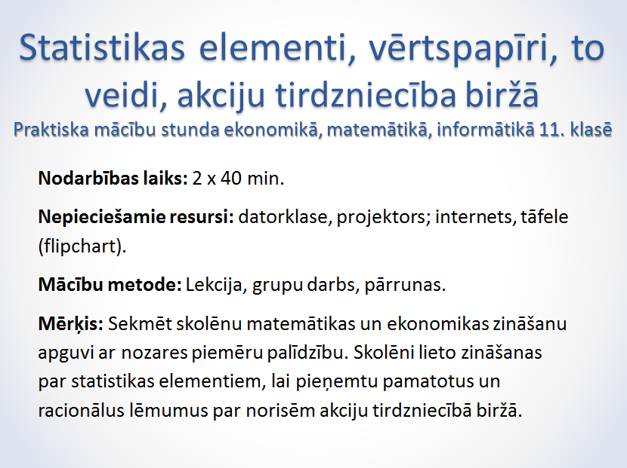
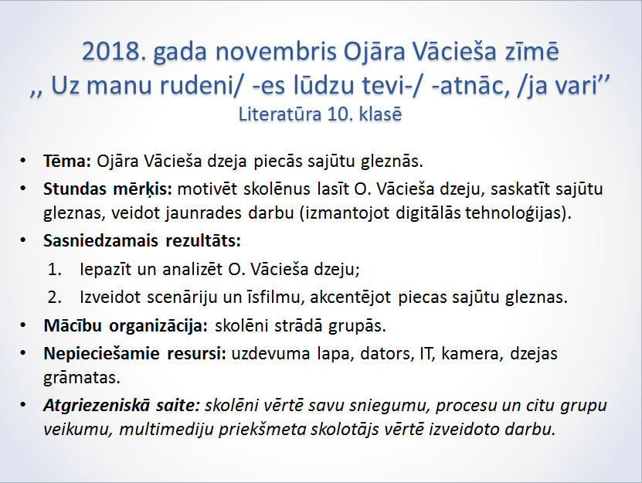
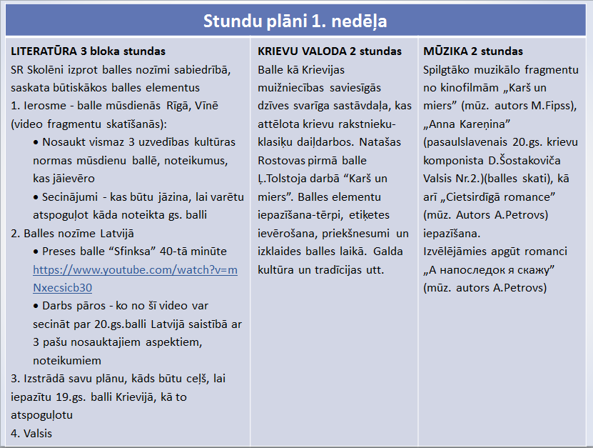
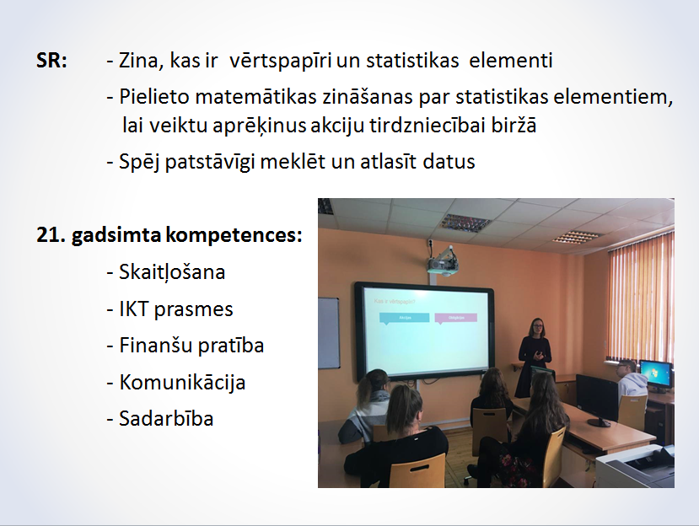
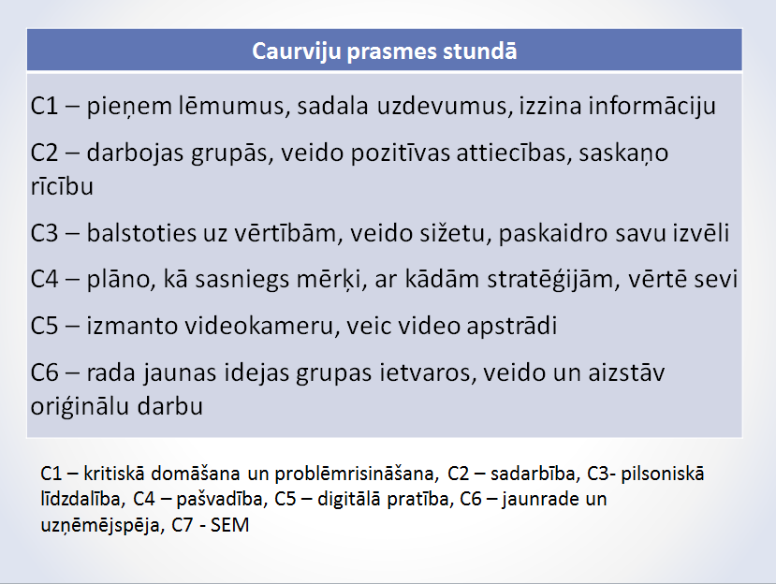
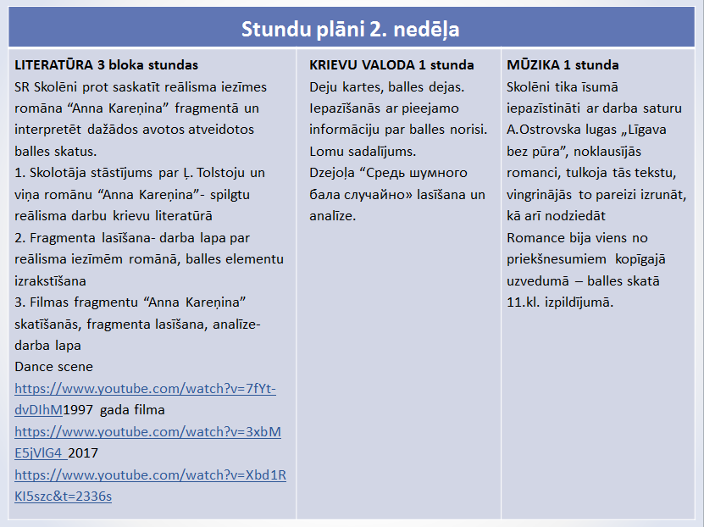
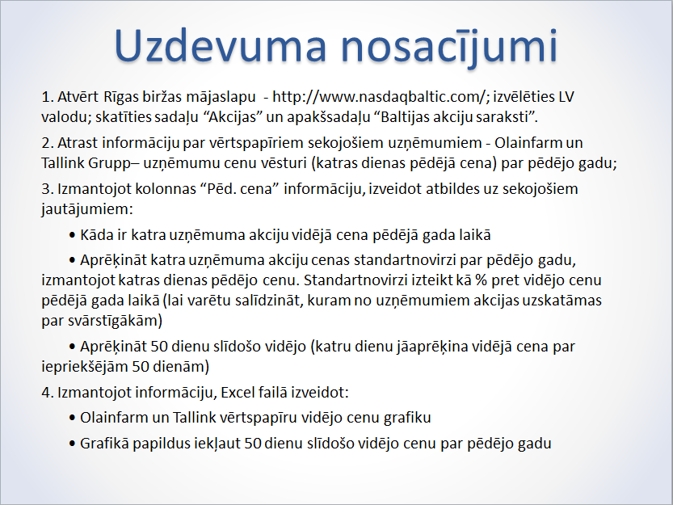
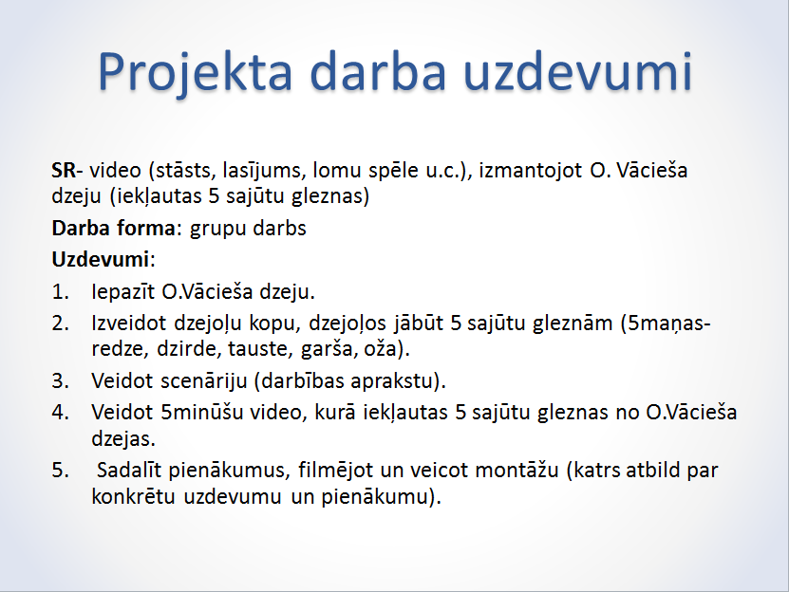
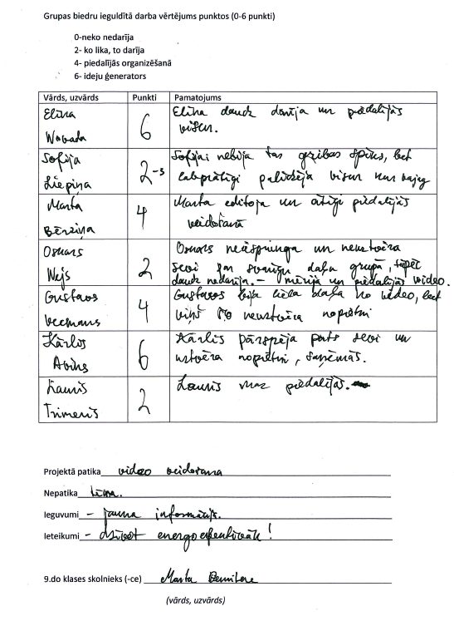
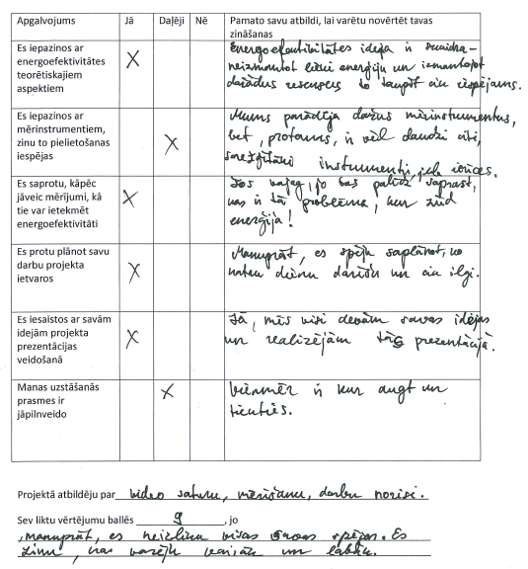
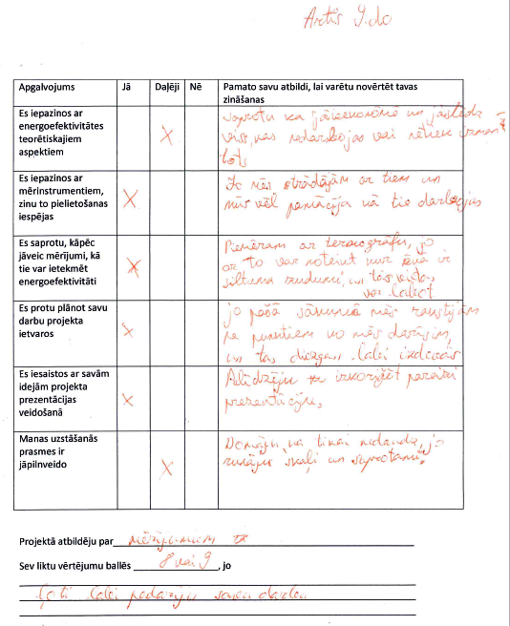
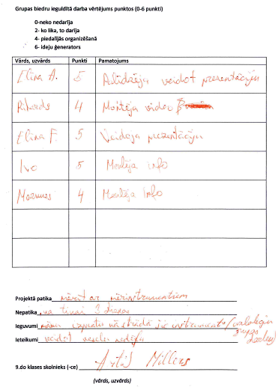
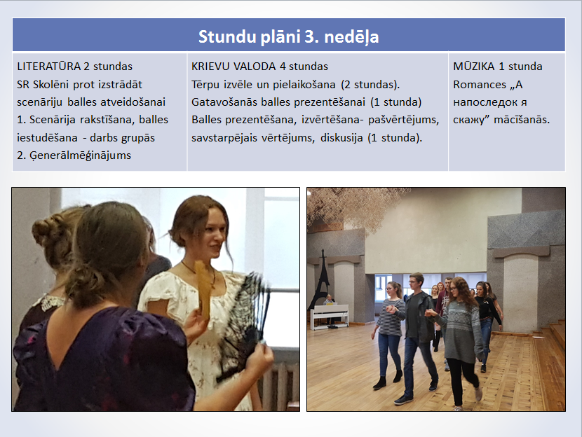
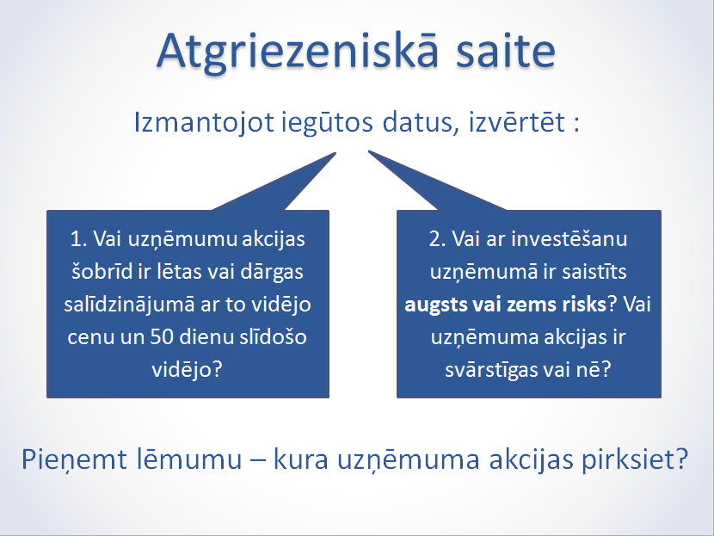
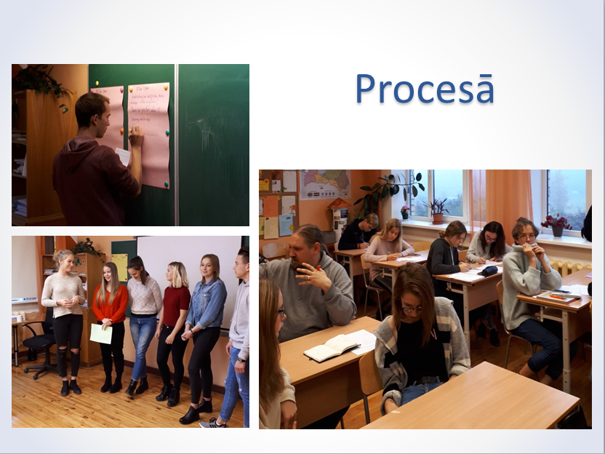
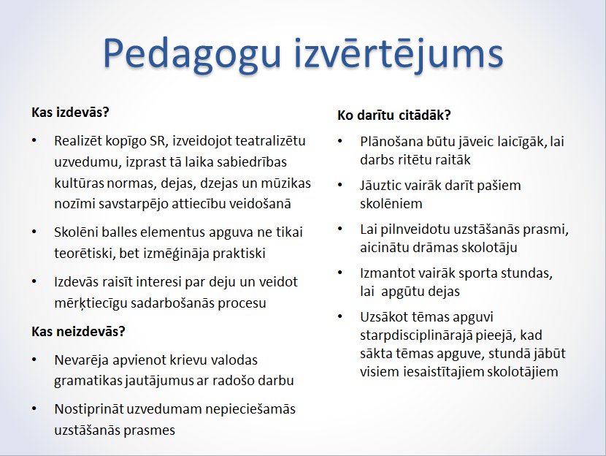
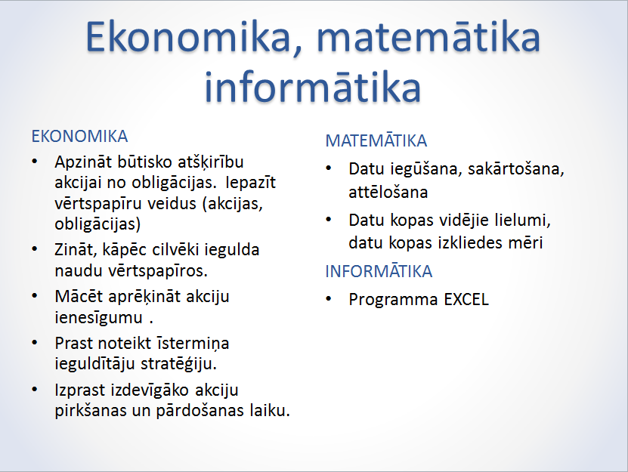
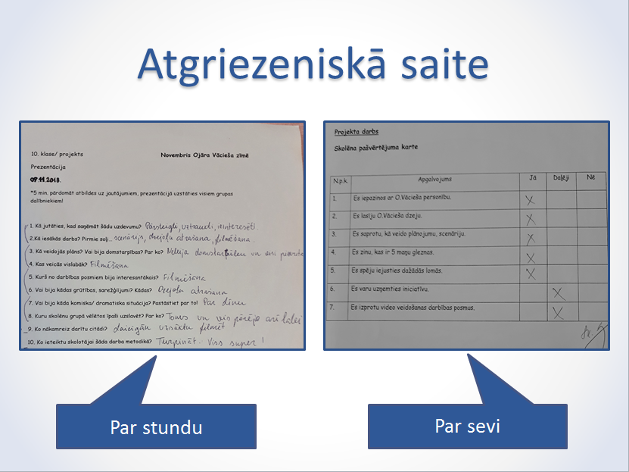
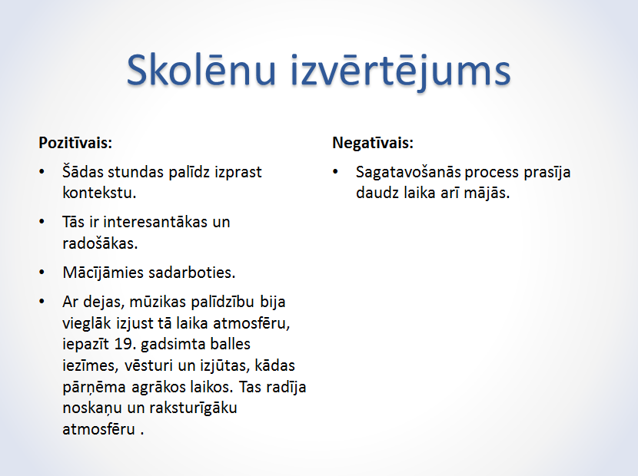
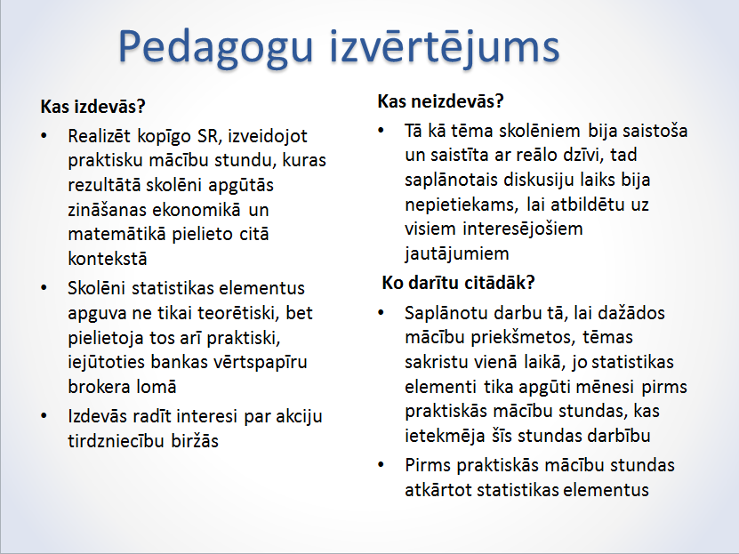
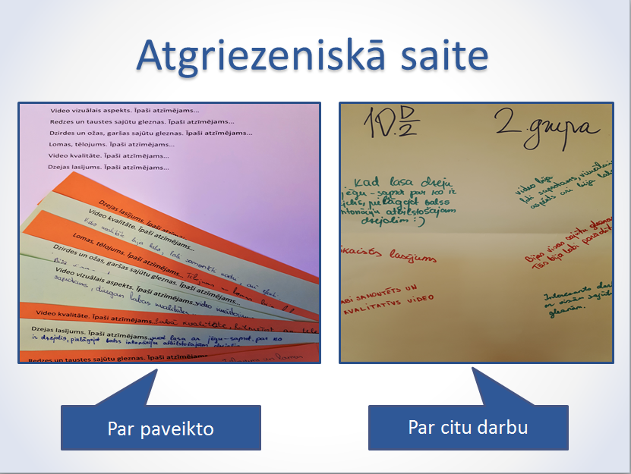
Sadarbības iespējas
Starpdisciplinārās stundas, AS
Rādītājs | Analīžu rezultāts | ES standarts
alfa-linolēnskābe | 33,6 | 25-35
cis11,14 un izomēri | 11.6 | Nenosaka
-gamma-linolēskābe | 9,3 | 10-15
-linolskābe | 16,6 | Nenosaka
Rādītājs | Analīžu rezultāts | ES standarts
alfa-linolēnskābe | 33,6 | 25-35
cis11,14 un izomēri | 11.6 | Nenosaka
-gamma-linolēskābe | 9,3 | 10-15
-linolskābe | 16,6 | Nenosaka
Rādītājs | Analīžu rezultāts | ES standarts
alfa-linolēnskābe | 33,6 | 25-35
cis11,14 un izomēri | 11.6 | Nenosaka
-gamma-linolēskābe | 9,3 | 10-15
-linolskābe | 16,6 | Nenosaka
Rādītājs | Analīžu rezultāts | ES standarts
alfa-linolēnskābe | 33,6 | 25-35
cis11,14 un izomēri | 11.6 | Nenosaka
-gamma-linolēskābe | 9,3 | 10-15
-linolskābe | 16,6 | Nenosaka
Rādītājs | Analīžu rezultāts | ES standarts
alfa-linolēnskābe | 33,6 | 25-35
cis11,14 un izomēri | 11.6 | Nenosaka
-gamma-linolēskābe | 9,3 | 10-15
-linolskābe | 16,6 | Nenosaka
Rādītājs | Analīžu rezultāts | ES standarts
alfa-linolēnskābe | 33,6 | 25-35
cis11,14 un izomēri | 11.6 | Nenosaka
-gamma-linolēskābe | 9,3 | 10-15
-linolskābe | 16,6 | Nenosaka

Slide 3
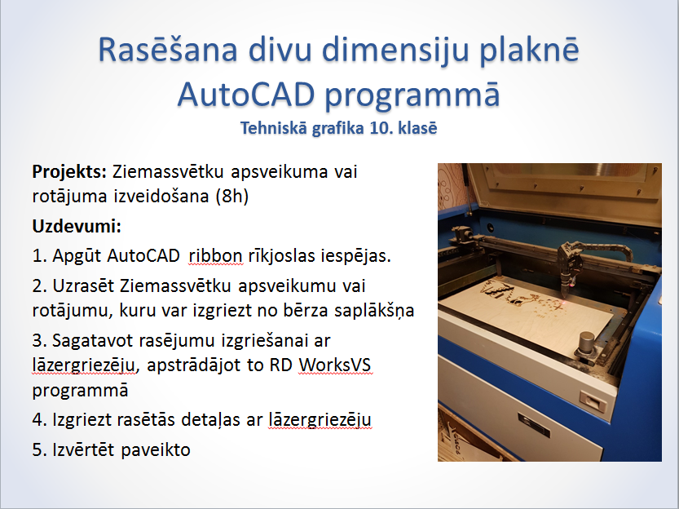
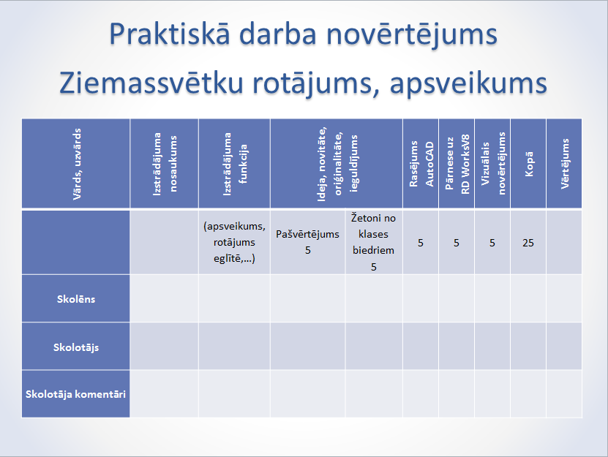
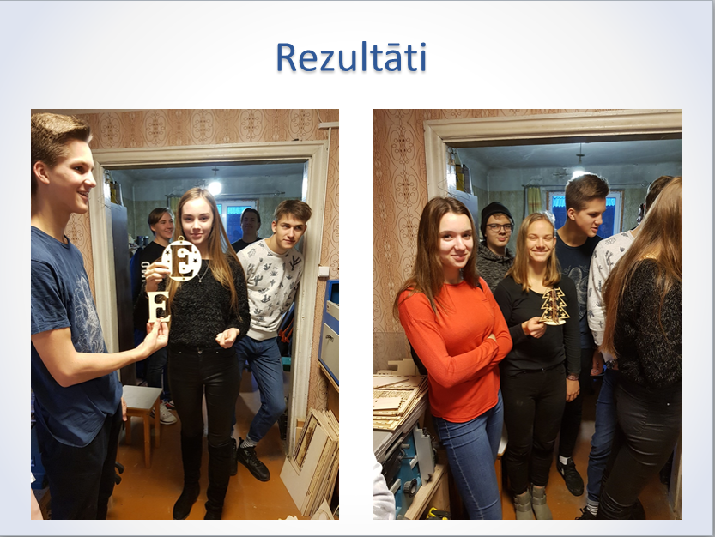
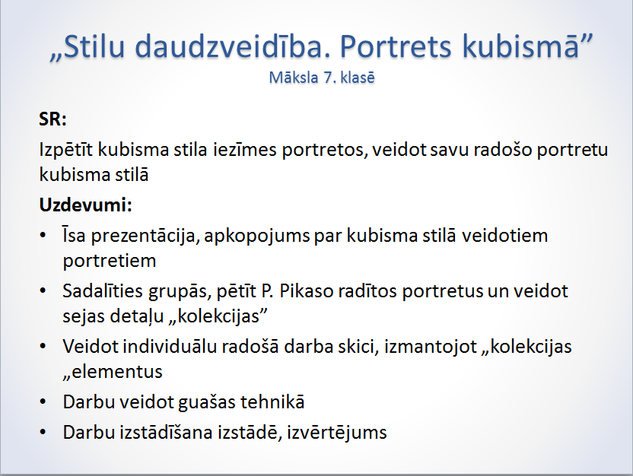

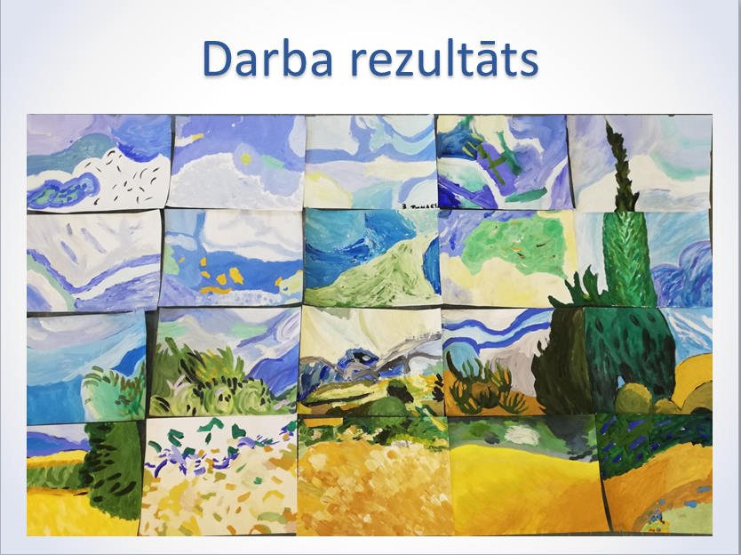
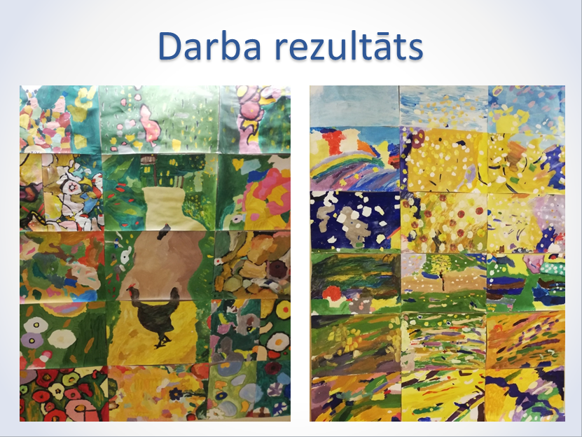
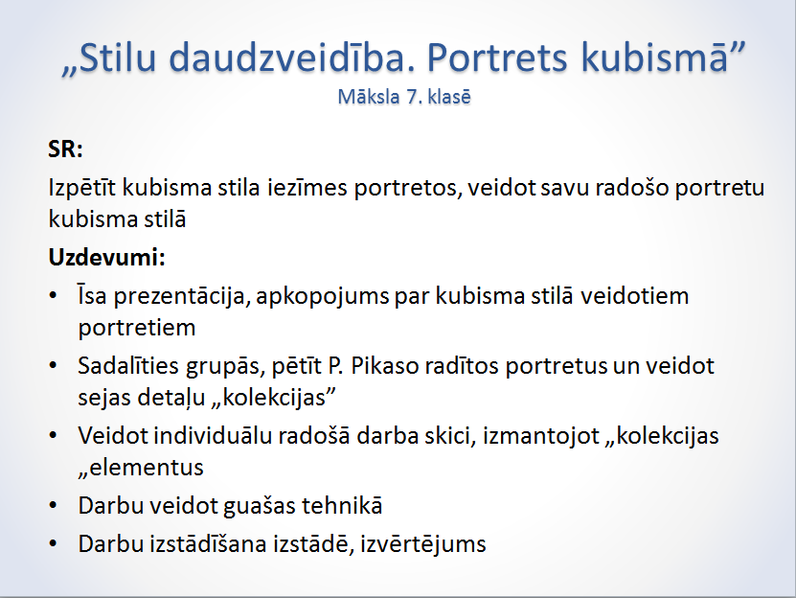
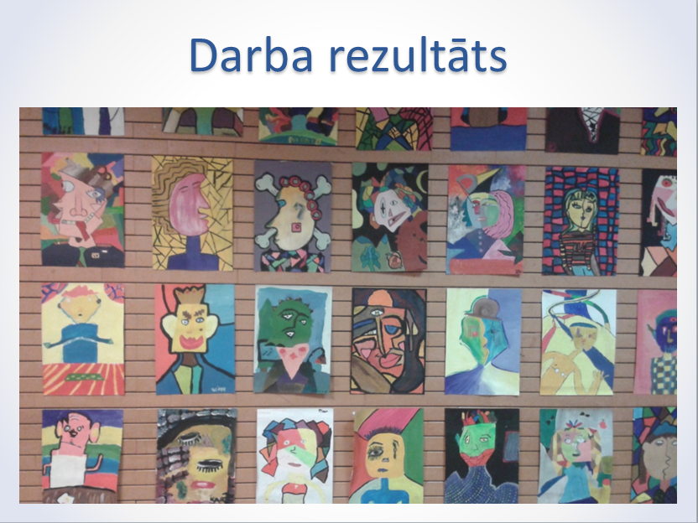
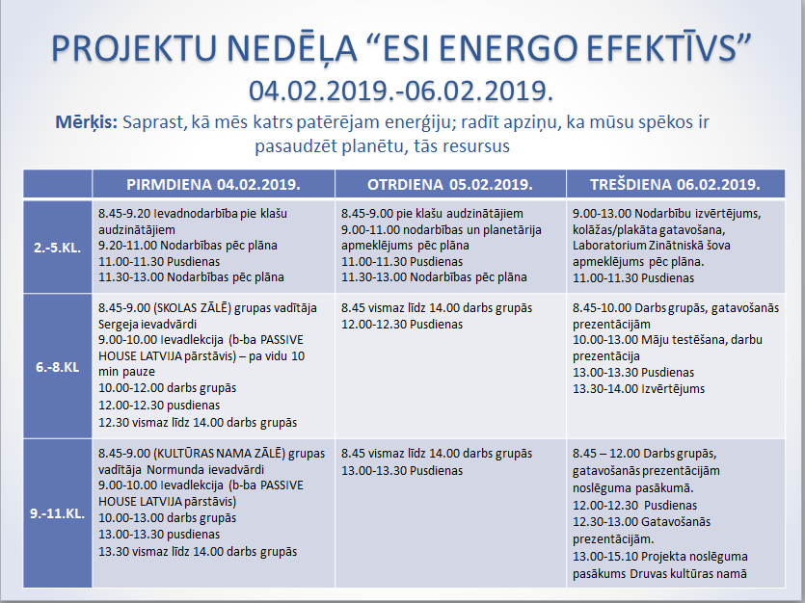
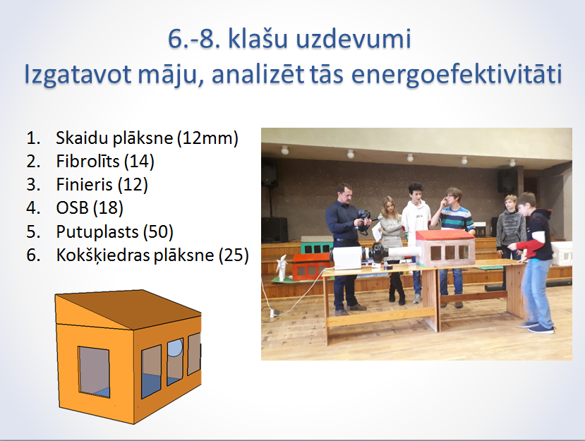
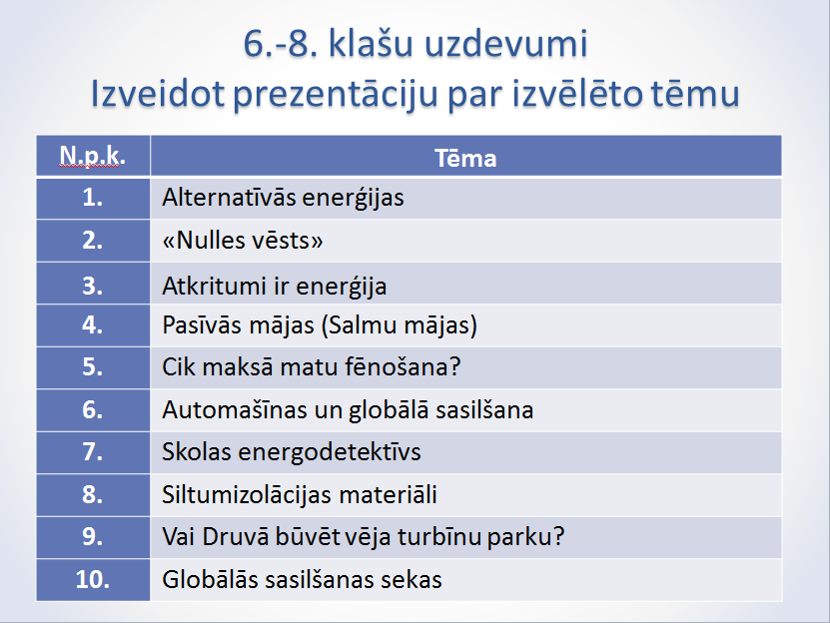
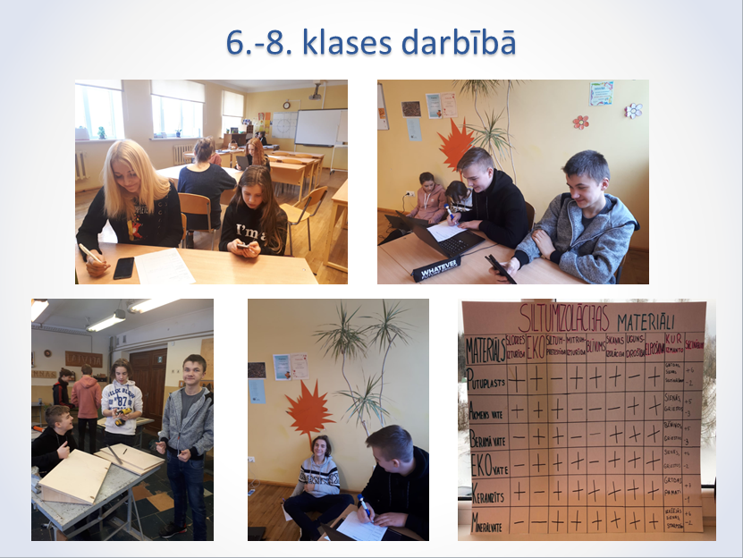
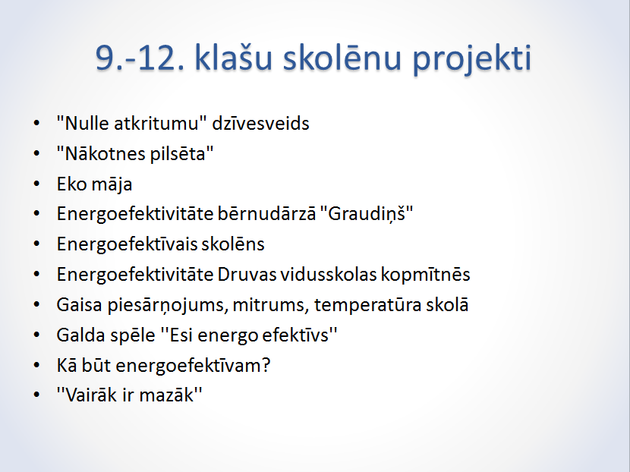
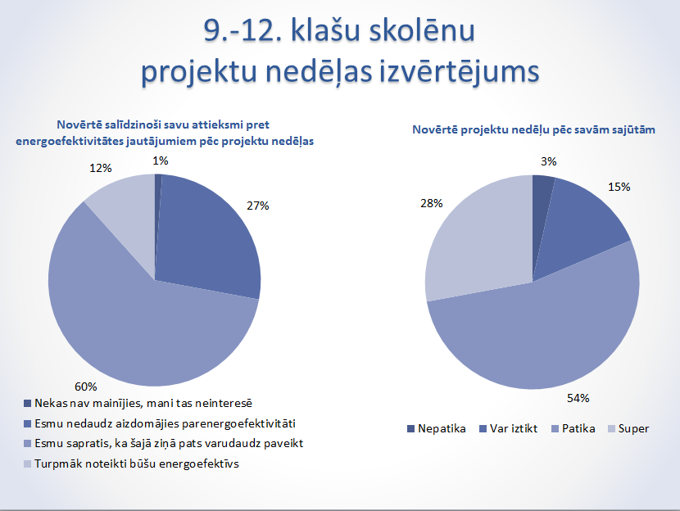
Sadarbības iespējas
Sadarbība ar uzņēmējiem mācību procesā
Skolēnu savstarpējās sadarbības iespējas
Projektu nedēļa sadarbībā ar absolventiem
Rādītājs | Analīžu rezultāts | ES standarts
alfa-linolēnskābe | 33,6 | 25-35
cis11,14 un izomēri | 11.6 | Nenosaka
-gamma-linolēskābe | 9,3 | 10-15
-linolskābe | 16,6 | Nenosaka
Rādītājs | Analīžu rezultāts | ES standarts
alfa-linolēnskābe | 33,6 | 25-35
cis11,14 un izomēri | 11.6 | Nenosaka
-gamma-linolēskābe | 9,3 | 10-15
-linolskābe | 16,6 | Nenosaka
Rādītājs | Analīžu rezultāts | ES standarts
alfa-linolēnskābe | 33,6 | 25-35
cis11,14 un izomēri | 11.6 | Nenosaka
-gamma-linolēskābe | 9,3 | 10-15
-linolskābe | 16,6 | Nenosaka
Rādītājs | Analīžu rezultāts | ES standarts
alfa-linolēnskābe | 33,6 | 25-35
cis11,14 un izomēri | 11.6 | Nenosaka
-gamma-linolēskābe | 9,3 | 10-15
-linolskābe | 16,6 | Nenosaka
Rādītājs | Analīžu rezultāts | ES standarts
alfa-linolēnskābe | 33,6 | 25-35
cis11,14 un izomēri | 11.6 | Nenosaka
-gamma-linolēskābe | 9,3 | 10-15
-linolskābe | 16,6 | Nenosaka
Rādītājs | Analīžu rezultāts | ES standarts
alfa-linolēnskābe | 33,6 | 25-35
cis11,14 un izomēri | 11.6 | Nenosaka
-gamma-linolēskābe | 9,3 | 10-15
-linolskābe | 16,6 | Nenosaka

